Slide 1







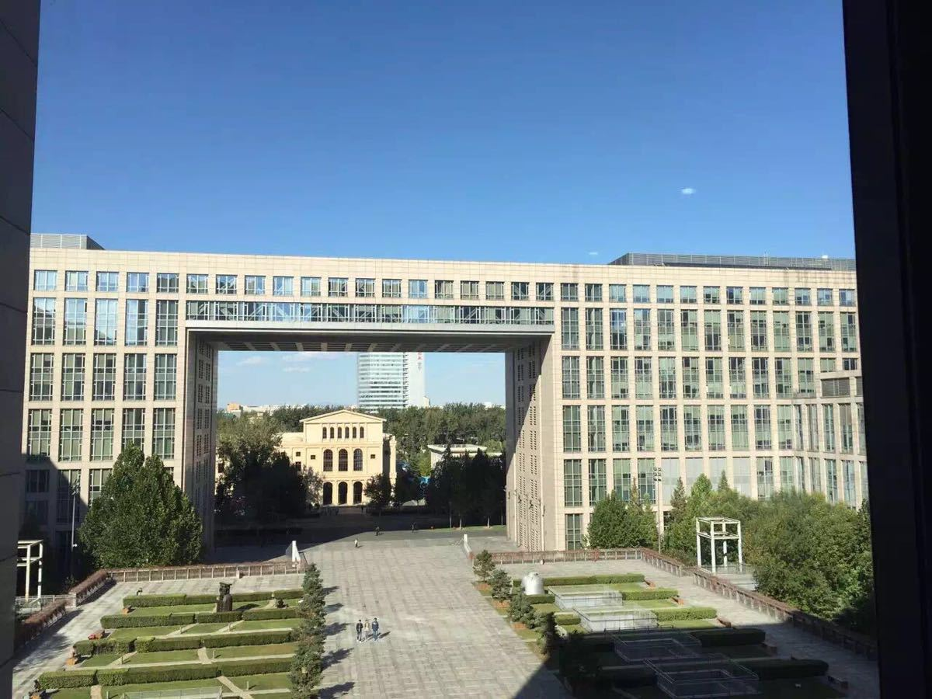
G组第十二周汇报
汇报人：常佳辉 王康明 马广洲 张祥国

Slide 2
本节汇报的内容
一、A组对本组的评审情况
二、对评审结果的反馈

Slide 3
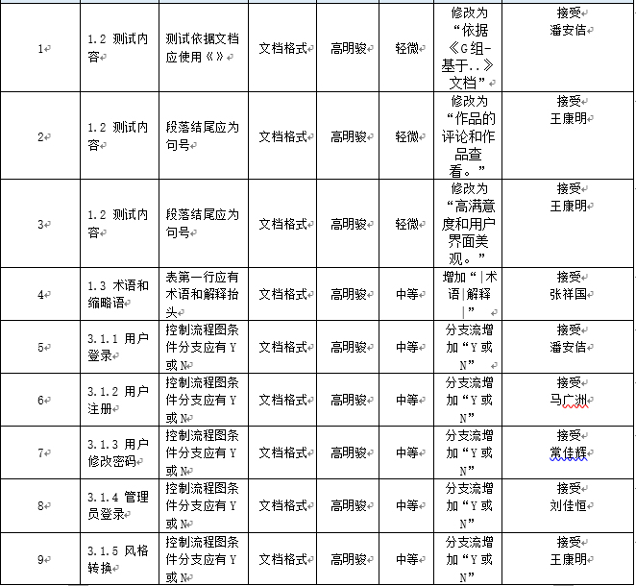
A组对本组的评审情况
测试评审报告
问题总条数：15条
测试评审报告概况（评审对象是 测试规格说明书）
轻微条数：5 | 中等条数：8 | 严重条数：2
接受条数：5 | 接受条数：8 | 接受条数：2

Slide 4
A组对本组的评审情况
整改情况
问题：控制流程图条件分支应有Y或N。
措施：分支流增加“Y或N”。
问题：需求规格说明书测试用例表中是否通过列不应该有结论。结论应在测试报告中体现。
措施：接受，将测试用例表中的结论列去掉。

Slide 5
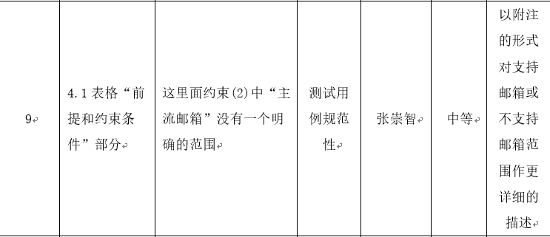
测试报告
A组对G组
原因：主流邮箱是个主观概念。
修改：“主流邮箱”→ “可以接受网易邮箱邮件的邮箱”
序号 | 问题严重程度 | 提出数量 | 全部接受数量
1 | 轻微 | 4 | 4
2 | 中等 | 5 | 4
3 | 严重 | 1 | 1

Slide 6
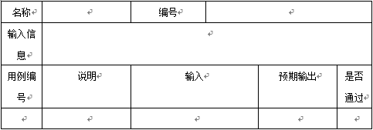
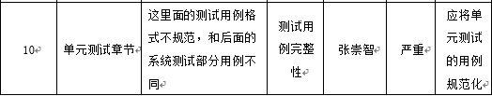
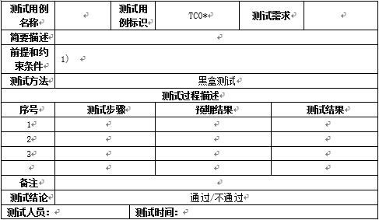
A组对本组的评审情况
测试报告评审

Slide 7
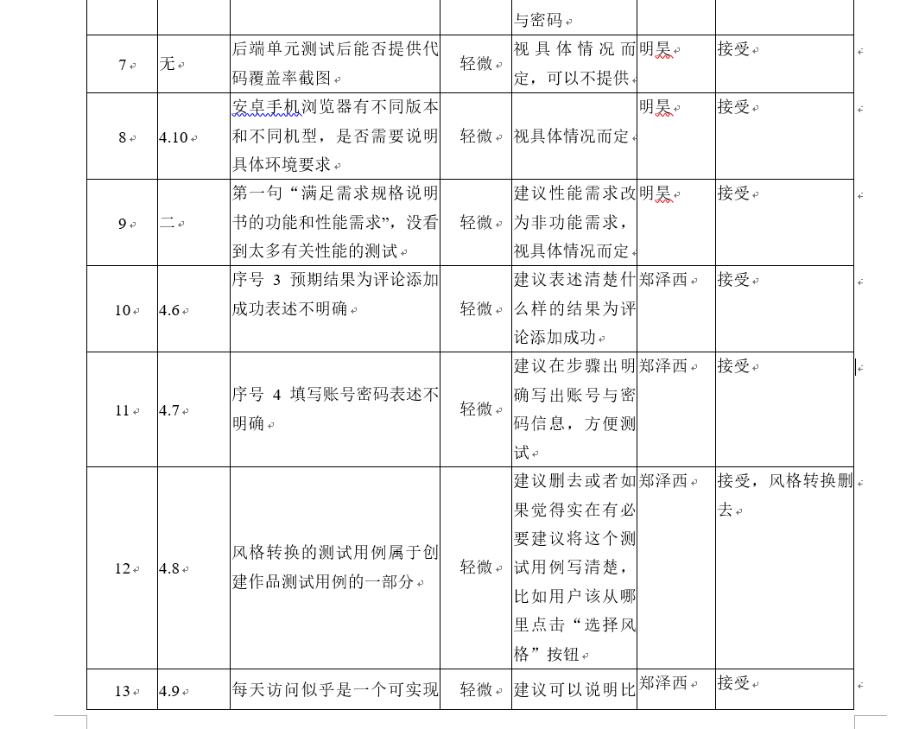
B组对本组的评审情况
测试评审报告
问题总条数：13条
测试评审报告概况（评审对象是 测试规格说明书）
轻微条数：12 | 中等条数：1 | 严重条数：0
接受条数：13 | 部分接受条数：0 | 不接受条数：0

Slide 8
B组对本组的评审情况
整改情况
问题：4.7里序号4填写账号密码表述不明确。
措施：明确写明可以登录的账号与密码，用以测试。
问题：3.6里的测试用例的账号密码无法在网页上正常登录。
措施：已修改为可以正常登录的账号与密码。

Slide 9
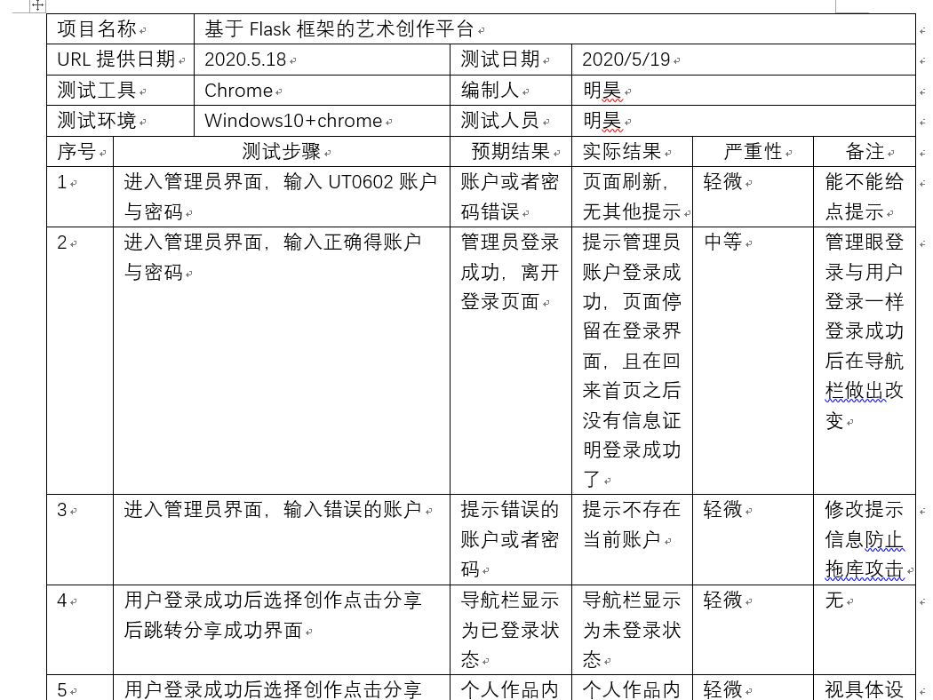
B组对本组的评审情况
软件问题报告
问题总条数：7条
软件问题报告概况（评审对象是 软件项目）
轻微条数：6 | 中等条数：1 | 严重条数：0
接受条数：6 | 部分接受条数：0 | 不接受条数：1

Slide 10
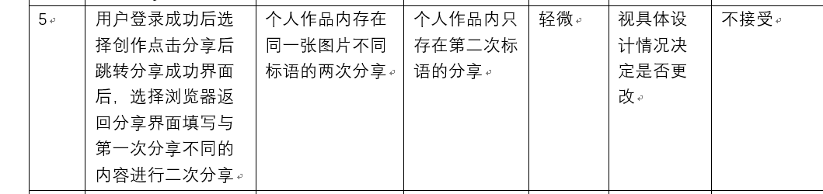
B组对本组的评审情况
不接受问题具体为：
不接受的理由为：
返回重新填写作品配字，再提交，可以覆盖替换第一次提交时的作品配字，是我们设计的初衷。

Slide 11
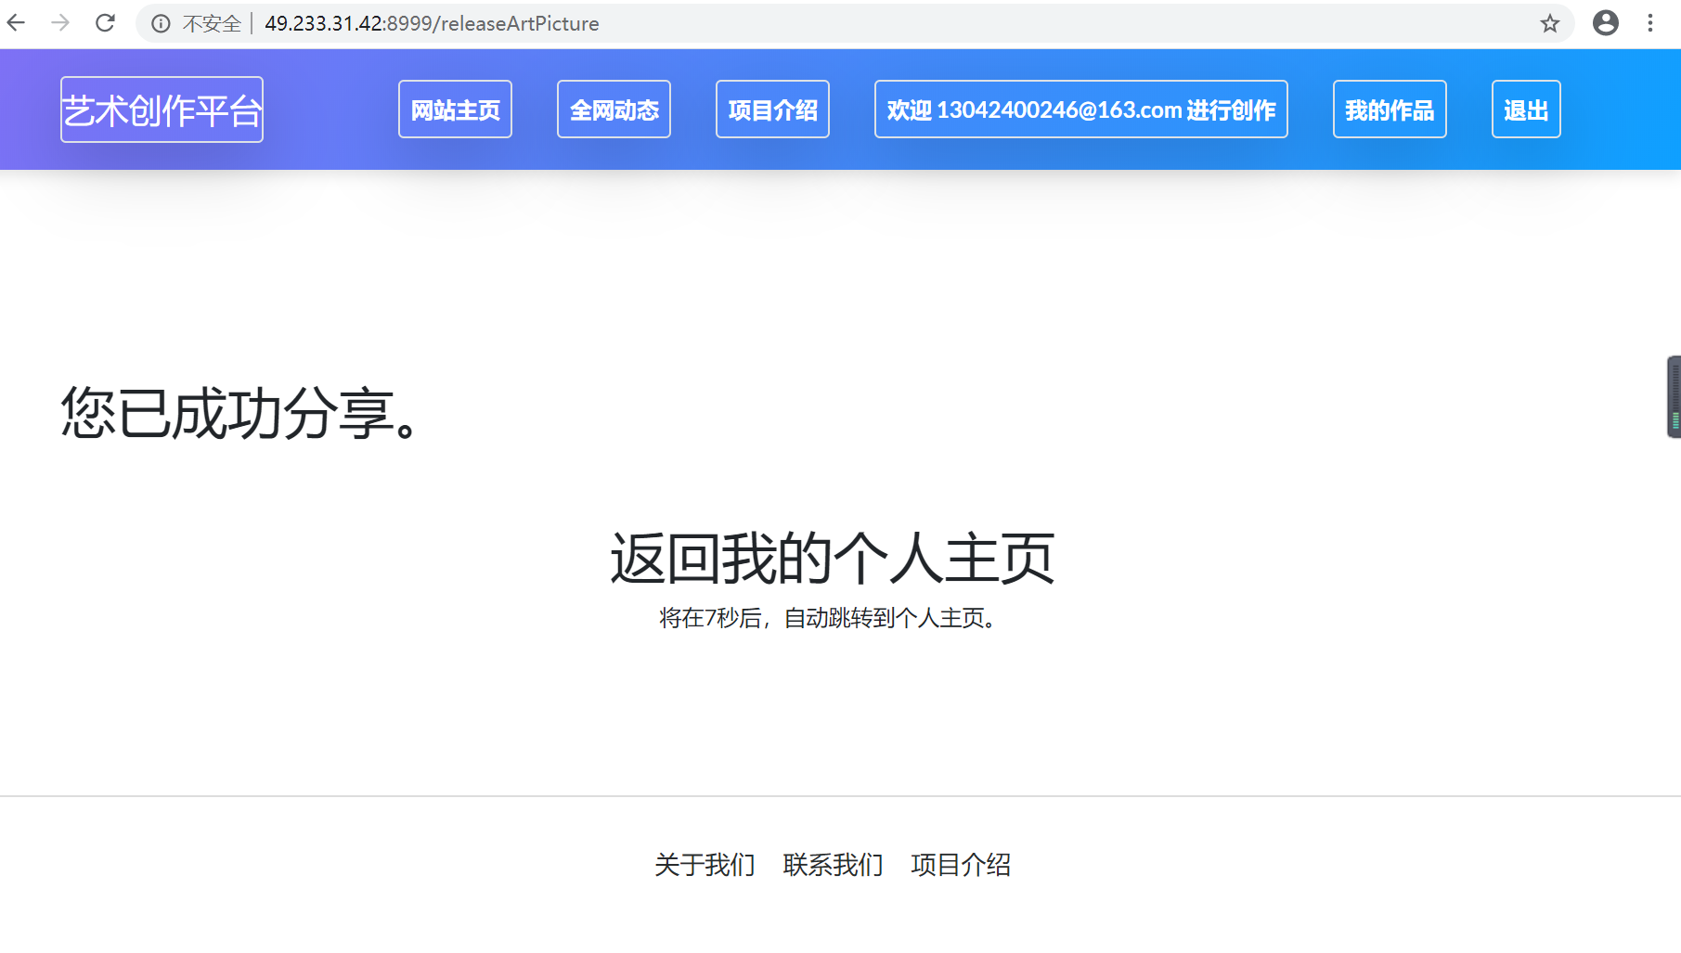
B组对本组的评审情况
软件问题1：
用户登录成功后选择创作点击分享后跳转分享成功界面，导航栏显示为未登录状态。
结果：已修复bug，为登录状态。

Slide 12
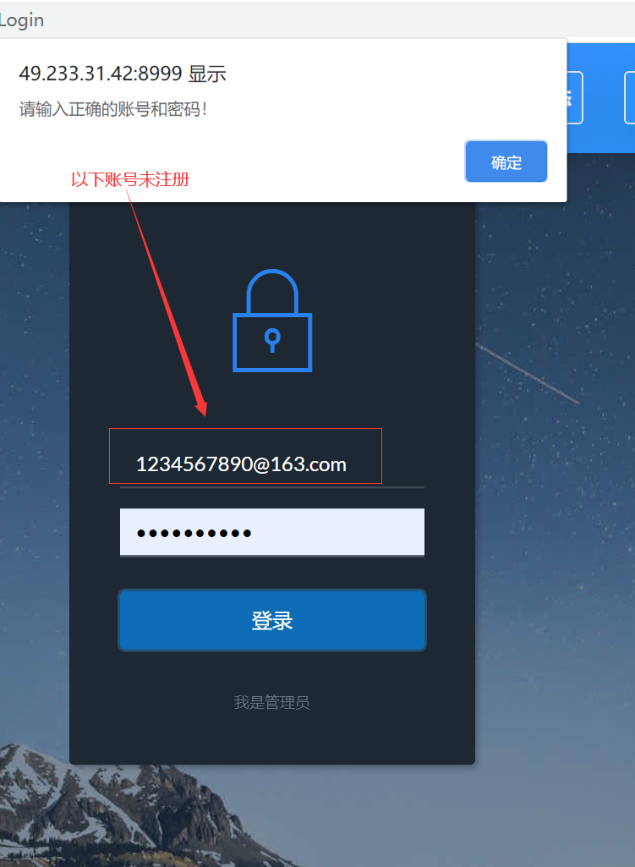
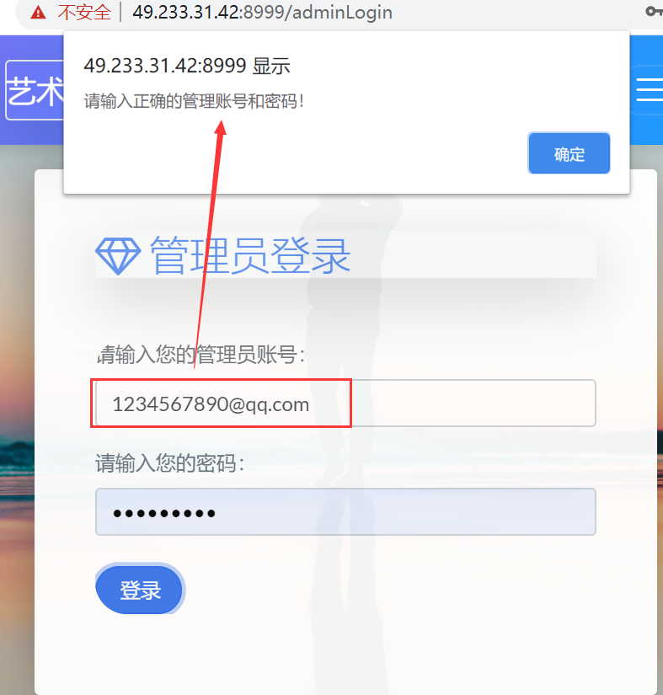
B组对本组的评审情况
软件问题2：
用户和管理员登录界面，输入错误的账户，提示不存在当前账户，容易发生拖库攻击。
结果：已修复缺陷，提醒信息为输入正确的账号和密码。

Slide 13
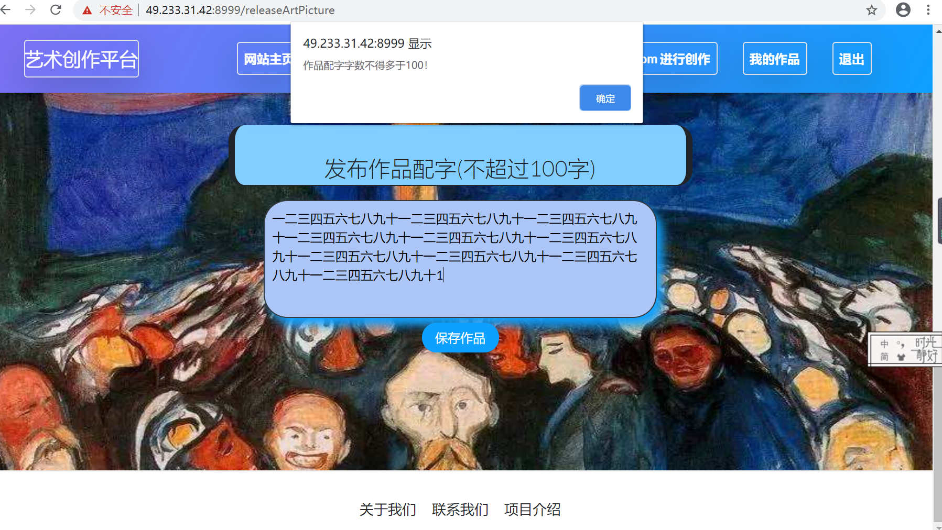
B组对本组的评审情况
软件问题3：
用户评论作品，输入比较长的评论。
结果：已修复缺陷，提示最多只能输入100个字，超出的部分JS将自动删除。

Slide 14
本节汇报的内容
第一部分：本组对C组的评审情况

Slide 15
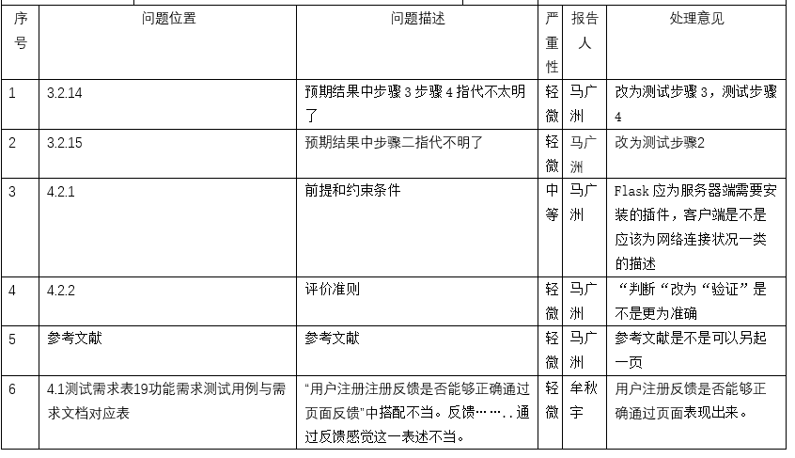
本组对C组的评审情况
评审内容：测试需求规格说明书
问题总条数：6条
测试评审报告概况（评审对象是 测试规格说明书）
轻微条数：5 | 中等条数：1 | 严重条数：0
接受条数：5 | 部分接受条数：0 | 不接受条数：1

Slide 16
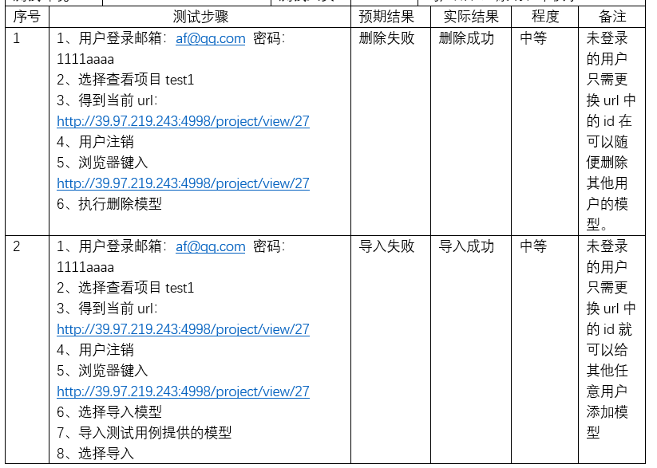
本组对C组的评审情况
软件问题报告
问题总条数：2条
软件问题报告概况（评审对象是 软件项目）
轻微条数：0 | 中等条数：2 | 严重条数：0
接受条数：2 | 部分接受条数：0 | 不接受条数：0

Slide 17
评审总结
我组与C组已经完成交流，对C组不接受的问题的解释比较认可，经过对C组的测试结果及产出文档进行分析，我方认为，C组项目的设计和实施达到了项目需求规格说明书中要求的能力，可以进入项目的下一阶段。

Slide 18
本节汇报的内容
本组对D组的评审情况

Slide 19
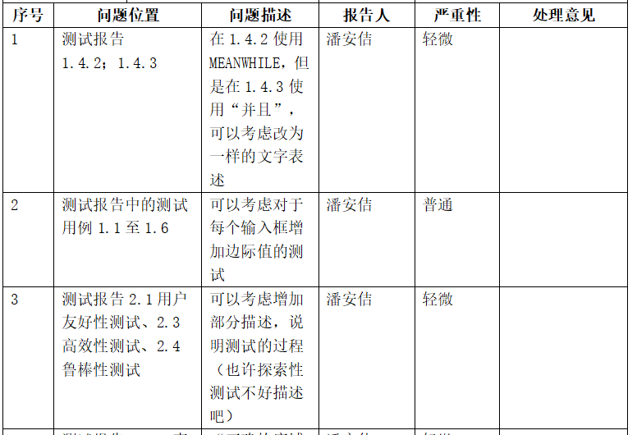
本组对D组的评审情况
测试评审报告
问题总条数：7条
测试说明书概况（评审对象是 测试规格说明书）
轻微条数：6 | 普通条数：1 | 严重条数：0

Slide 20
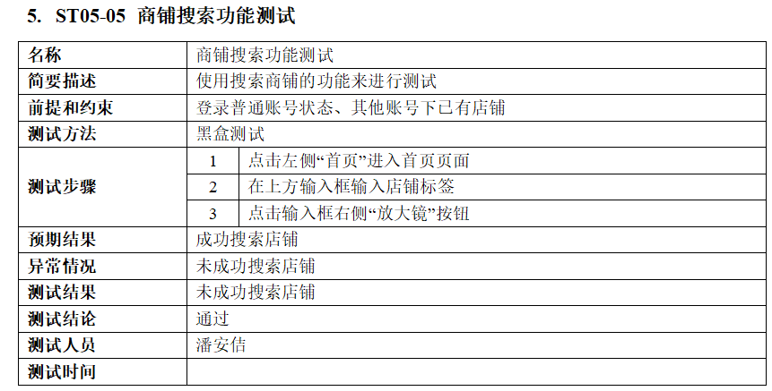
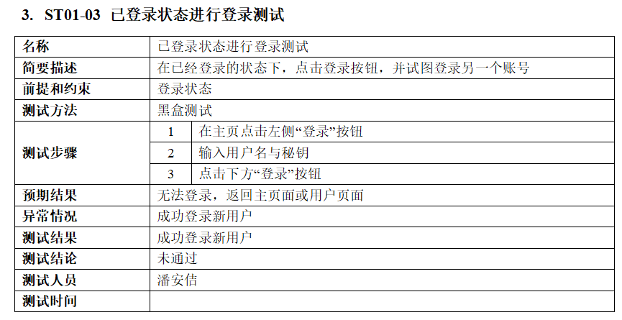
本组对D组的评审情况
软件测试报告
测试总用例数：30
软件测试概况（评审对象是 软件项目）
测试用例数：30 | 通过条数：16 | 出现问题条数：14

Slide 21
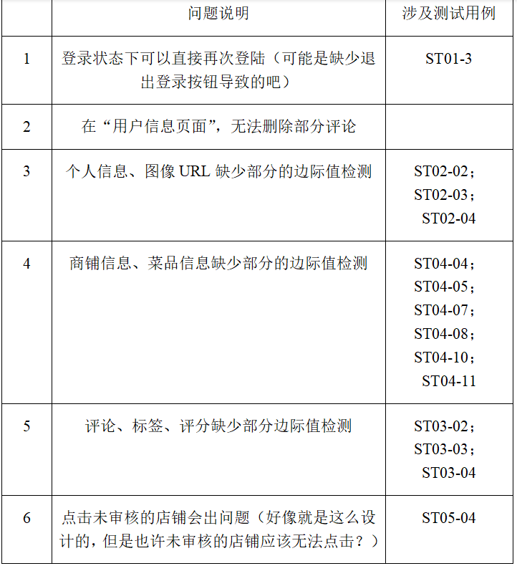
本组对D组的评审情况
评审总结
经过对测试结果进行分析，项目的设计和实施达到了项目需求规格说明书中要求的能力，可以进入项目的下一阶段。但是在某些方面可能仍然存在一些不足。
第一，店铺图片的展示存在伸缩大小的问题，似乎具体无法显示完整的图片。
第二，似乎缺少退出登录状态的方法（只能通过点击“登录”来登录新的用户）。
第三，对许多信息输入缺少边际值判断，可能导致文字显示超出页面范围。

Slide 22
感谢批评指正
答辩小组： G组

